Slide 1
Xcode 스택 제한 설정
정보컴퓨터공학과 권혁동

Slide 2
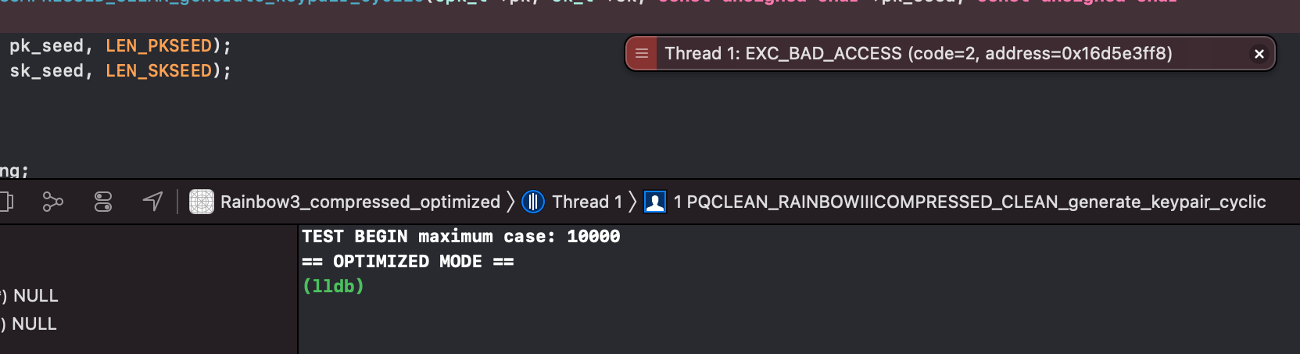
스택 초과 문제
ARM 프로세서 상에서 코드 컴파일은 정상적으로 되나, 동작 중에 에러(런타임 에러)가 발생하는 경우가 있음
에러 코드 및 에러 형태로는 out of index bound처럼 보임
메모리 초과 접근이 명확히 없다면, 스택 크기 초과가 발생한 것

Slide 3
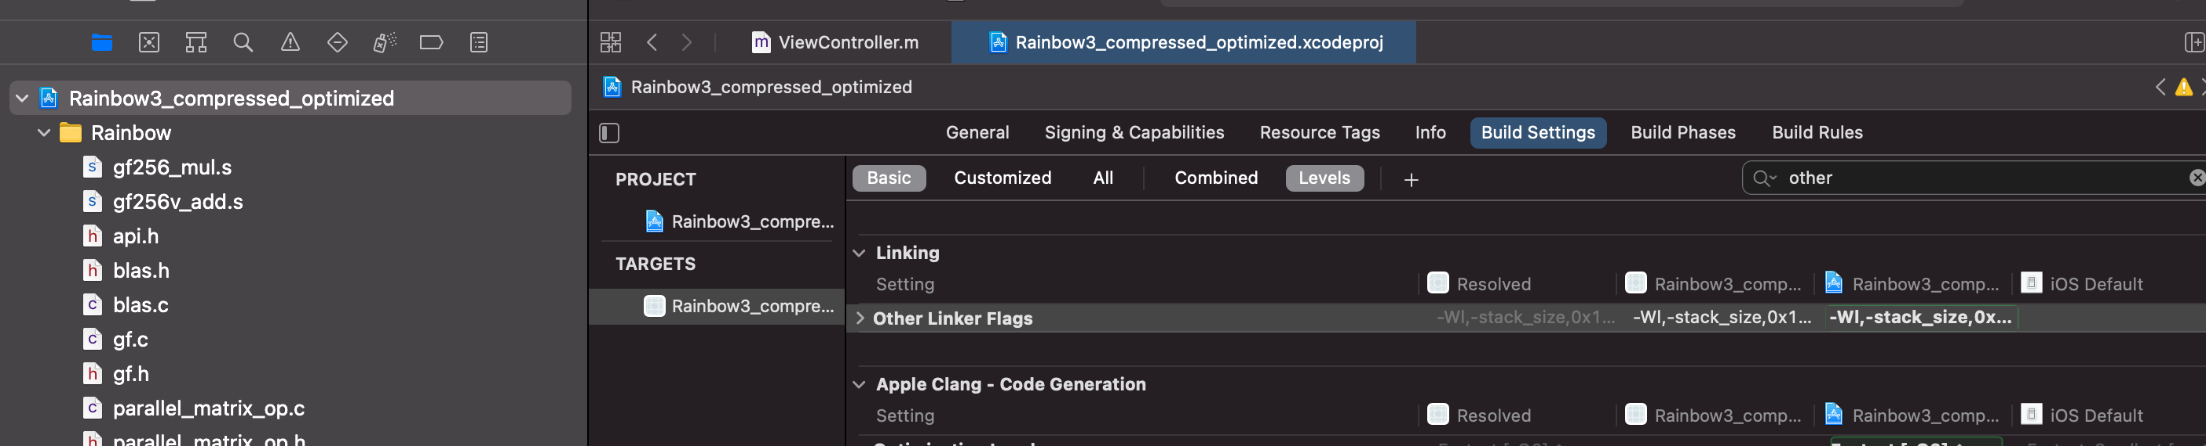
해결 방법
1→2→3 순서로 실행
Project properties 진입
Build Settings 탭 선택
Other Linker Flags에 지정하고자 하는 스택의 크기를 입력
-WI,-stack_size,0x10000000
마지막 뒤 숫자가 스택 크기
1
2
3

Slide 4
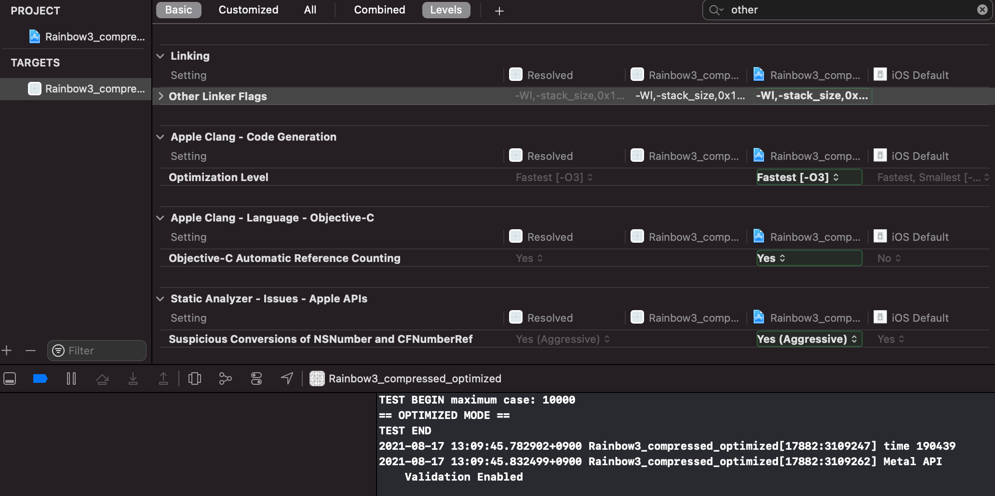
조치 결과
스택 크기 조절 이후 정상 실행을 확인 가능

